Slide 1
Code Retreat
Контур.Кампус
СКБ Контур, 2013

Slide 2
Code Retreat
Сессии по 45 минут.
В парах (Кодер и Навигатор)
Каждые 11 минут пара меняется ролями
Каждую сессию пары меняются.
В конце сессии весь код удаляется
Весь интерес в ограничениях!

Slide 3
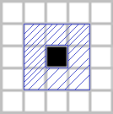
Игра жизнь
Бесконечное двумерное клеточное поле
Клетка м.б. жива (черная) или мертва (белая)
Пошаговая игра
Менее двух живых соседей → умирает
Более трех живых соседей → умирает
Ровно три живых соседа → оживает

Slide 4
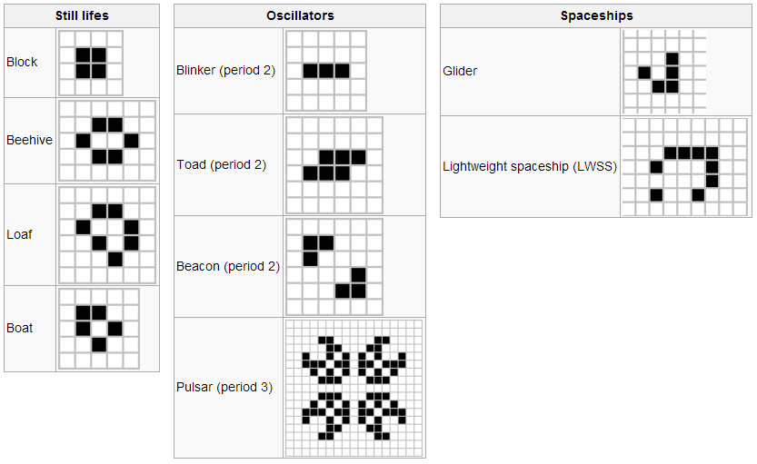
Игра жизнь

Slide 5
Сессия 1
Освойтесь с задачей
Запрограммируйте что-нибудь

Slide 6
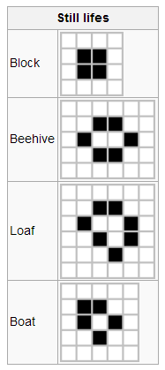
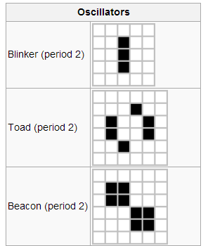
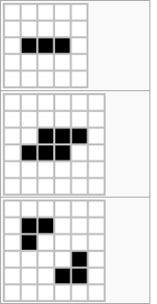
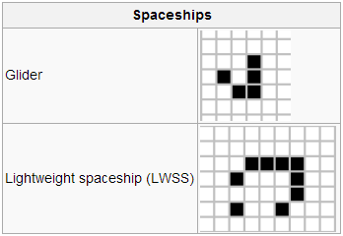
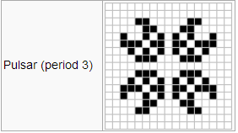
Справочный слайд
< 2 соседей → смерть
> 3 соседей → смерть
= 3 соседа → жизнь
= 2 соседа → состояние не меняется
Освойтесь с задачей
Запрограммируйте что-нибудь

Slide 7
Сессия 2
Используйте TDD
В каждом тесте разрешена только одна простейшая проверка.
Каждый новый тест должен быть
Сначала красным
Максимально простым
Максимально просто реализуем
Игровое поле бесконечно
Кодер использует только клавиатуру, а навигатор – только мышь
На выбор:
Меняться ролями каждую песню
В качестве идентификаторов использовать слова только на одну и ту же тематику (автомобили, фильмы, матан)

Slide 8
Справочный слайд
Освойтесь с задачей
Запрограммируйте что-нибудь
Игровое поле бесконечно
Используйте TDD
Кодер использует только клавиатуру, а навигатор – только мышь
На выбор:
Меняться ролями каждую песню
В качестве идентификаторов использовать слова только на одну и ту же тематику (автомобили, фильмы, матан)
< 2 соседей → смерть
> 3 соседей → смерть
= 3 соседа → жизнь
= 2 соседа → состояние не меняется

Slide 9
Сессия 3
Не должно быть методов длиннее 3 строк
Какая-нибудь визуализация
Минимум 1 тест на каждый метод
На выбор:
Писать код с включенным CapsLock
При каждом успешном билде кричать «НЯ!»
При каждом успешном билде танцевать танец маленьких утят

Slide 10
Справочный слайд
Используйте TDD
Запрограммируйте что-нибудь
Игровое поле бесконечно
Какая-нибудь визуализация
Кодер использует только клавиатуру, а навигатор – только мышь
Не должно быть методов длиннее 3 строк
Какая-нибудь визуализация
Минимум 1 тест на каждый метод
На выбор:
Меняться ролями каждую песню
В качестве идентификаторов использовать слова только на одну и ту же тематику (автомобили, фильмы, матан)
Писать код с включенным CapsLock
При каждом успешном билде кричать «НЯ!»
При каждом успешном билде танцевать танец маленьких утят
< 2 соседей → смерть
> 3 соседей → смерть
= 3 соседа → жизнь
= 2 соседа → состояние не меняется

Slide 11
Сессия 4
Не использовать локальные переменные
На выбор:
Нет циклов
Нет условных операторов
На выбор:
Кодер завязывает глаза и полностью полагается на навигатора
Использовать только «_» для идентификаторов
Писать код одним пальцем
Не использовать пробелы и табуляцию.

Slide 12
Справочный слайд
Запрограммируйте что-нибудь
Игровое поле бесконечно
Используйте TDD
Кодер использует только клавиатуру, а навигатор – только мышь
Не должно быть методов длиннее 3 строк
Какая-нибудь визуализация
Минимум 1 тест на каждый метод
Не использовать локальные переменные
На выбор:
Нет циклов
Нет условных операторов
На выбор:
Меняться ролями каждую песню
В качестве идентификаторов использовать слова только на одну и ту же тематику (автомобили, фильмы, матан)
Писать код с включенным CapsLock
При каждом успешном билде кричать «НЯ!»
При каждом успешном билде танцевать танец маленьких утят
Кодер завязывает глаза и полностью полагается на навигатора
Использовать только «_» для идентификаторов
Писать код одним пальцем
Не использовать пробелы и табуляцию.

